Slide 1
正方形的性质与判定
第一章 特殊平行四边形
第1课时
WWW.PPT818.COM

Slide 2
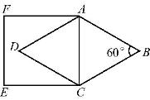
知识点1 利用正方形的性质计算边的长度或角的度数
1.如图,在菱形 A B C D 中,∠ B =60°, A B =8,则以 A C 为边长的正方形的周长为( C )
A .16 B .24
C .32 D .40

Slide 3
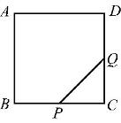
2.如图,在正方形 A B C D 中,P,Q分别为 B C , C D 的中点,则∠ C PQ大小为( C )
A .50° B .60°
C .45° D .70°

Slide 4
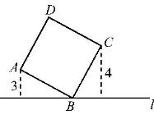
知识点2 利用正方形的性质计算面积
3.(原创)已知正方形的一条对角线长为2$\sqrt{3}$ cm,则其面积是 6 cm².
4.如图所示,直线l过正方形 A B C D 的顶点 B ,点 A 、点 C 到直线l的距离分别是3和4,则该正方形的面积是 25 .

Slide 5
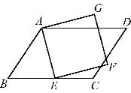
5.如图,在▱ A B C D 中,E为 B C 边上一点,以 A E为边作正方形 A EFG.若∠ B A E=40°,∠ C EF=15°,则∠ D 的度数是( A )
A .65° B .55° C .70° D .75°

Slide 6
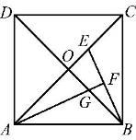
6.如图,在正方形 A B C D 中,对角线 A C 与 B D 相交于点O,E是O C 上一点(不与点O, C 重合), A F⊥ B E于点F, A F交 B D 于点G,则下述结论:①△ A B G≌△ B C E;② A G= B E;③∠ D A G=∠ B GF;④ A E= D G.其中一定成立的有 ①②④ .(填所有正确结论的序号)

Slide 7
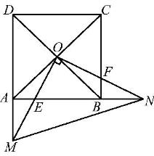
7.(遵义中考)如图,正方形 A B C D 的对角线交于点O,点E,F分别在 A B , B C 上( A E< B E),且∠EOF=90°,OE, D A 的延长线交于点M,OF, A B 的延长线交于点N,连接MN.
(1)求证:OM=ON.
(2)若正方形 A B C D 的边长为4,E为OM的中点,求MN的长.

Slide 9
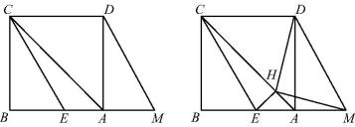
8.(呼和浩特中考)如图,已知正方形A B C D ,M是边B A 延长线上的动点(不与点A 重合),且A M< A B ,△ C B E由△ D A M平移得到.若过点E作EH⊥A C ,H为垂足,则有以下结论:①点M位置变化,使得∠D H C =60°时,2 B E= D M;②无论点M运动到何处,都有D M=$\sqrt{2}$HM;③无论点M运动到何处,∠C HM一定大于135°.其中正确结论的序号为 ①②③ .

